Slide 1
양산시 문화시설 건립제안
오채원

Slide 2
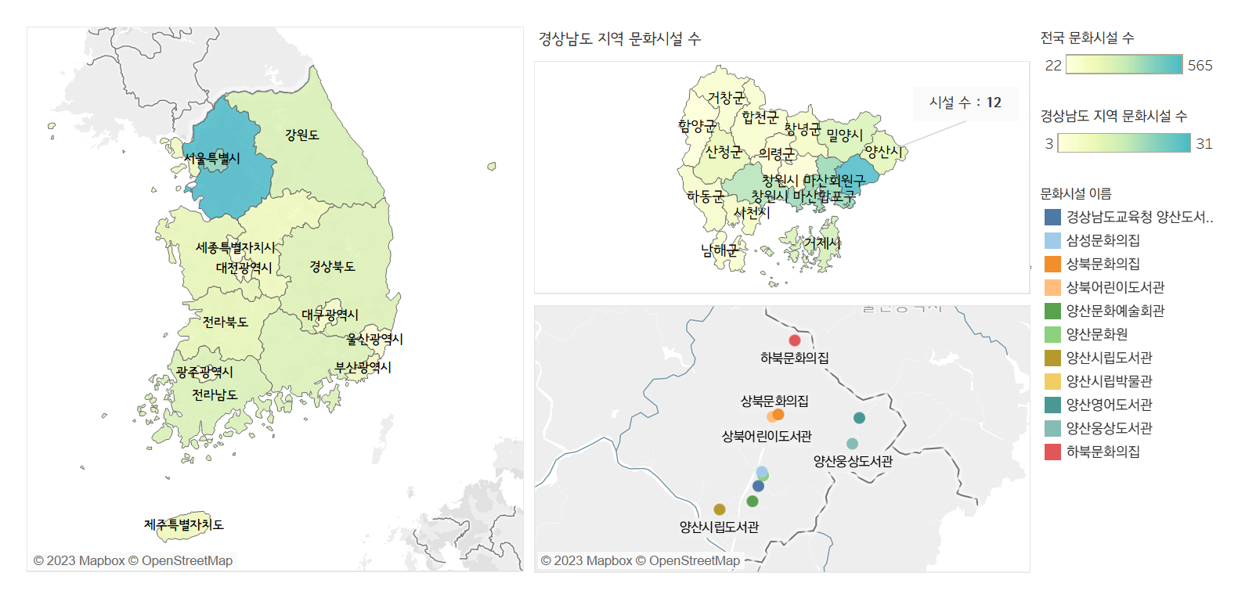
서울특별시와 경기도 수도권 지역에 문화시설이 밀집되있는 것을 확인할 수 있음
경상남도 지역 문화시설의 수는 부산과 밀집되어있는 지역일 수록 많음을 확인할 수 있다.

Slide 3
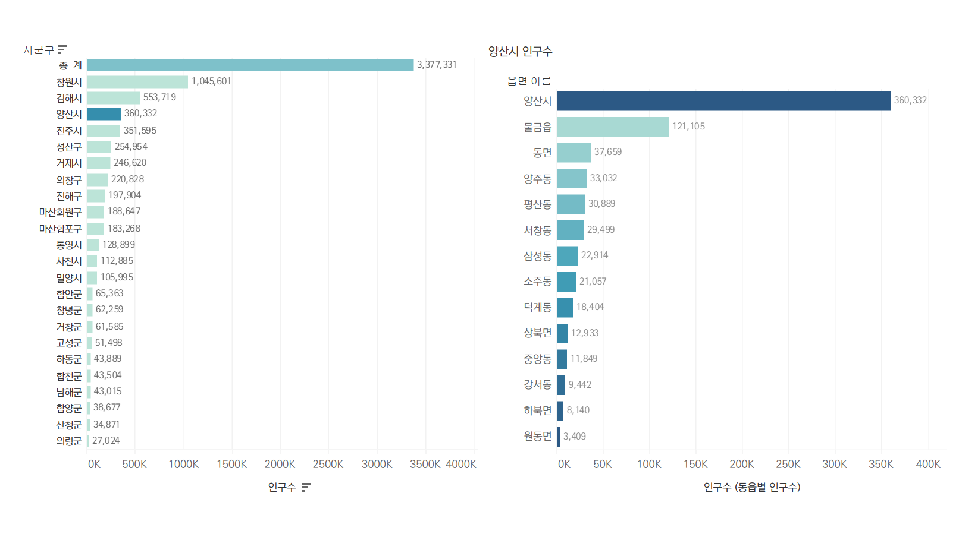

Slide 4
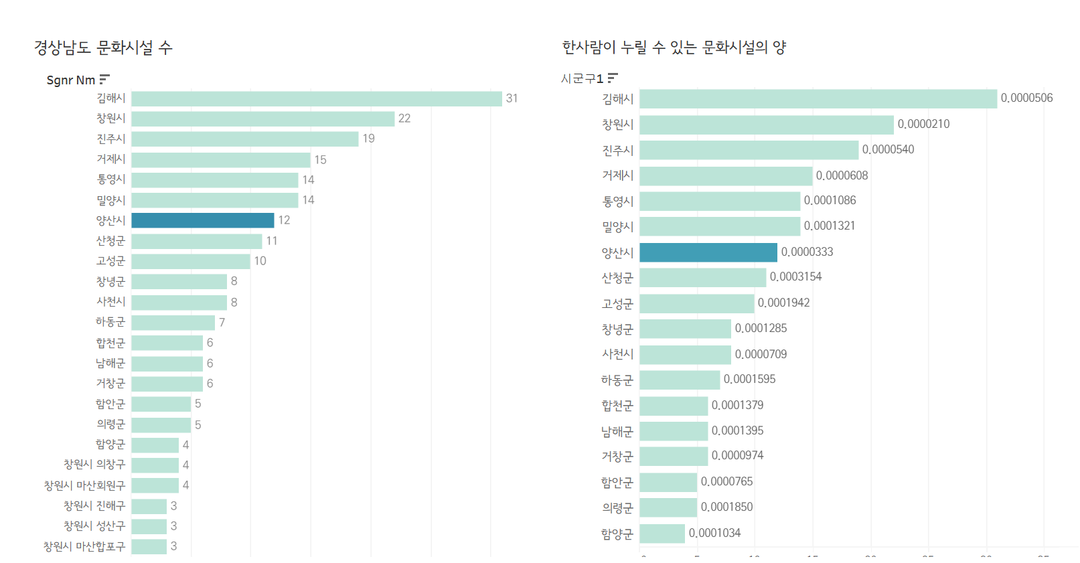
표면적인 통계로는 인구수에 비해서 (양산의 인구수는 경상남도에서 3위 이다.) 시설의 수는 적음을 확인 할 수 있다.

Slide 5
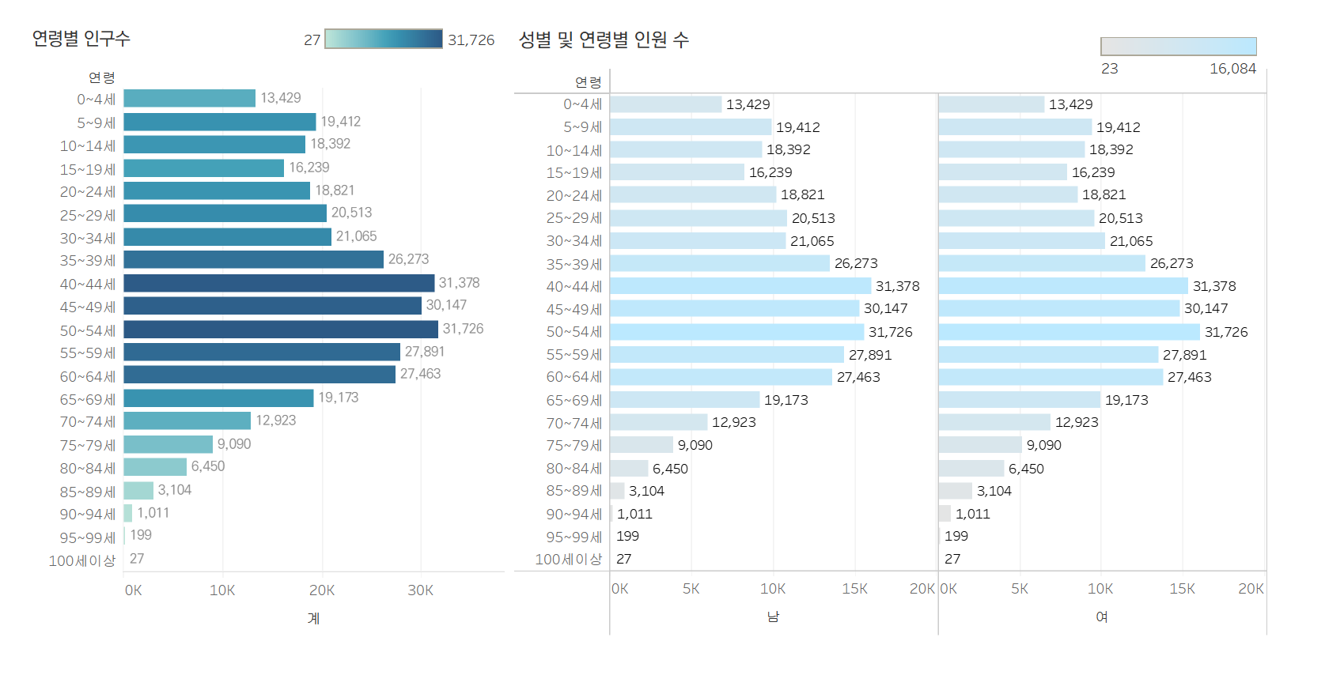

Slide 6
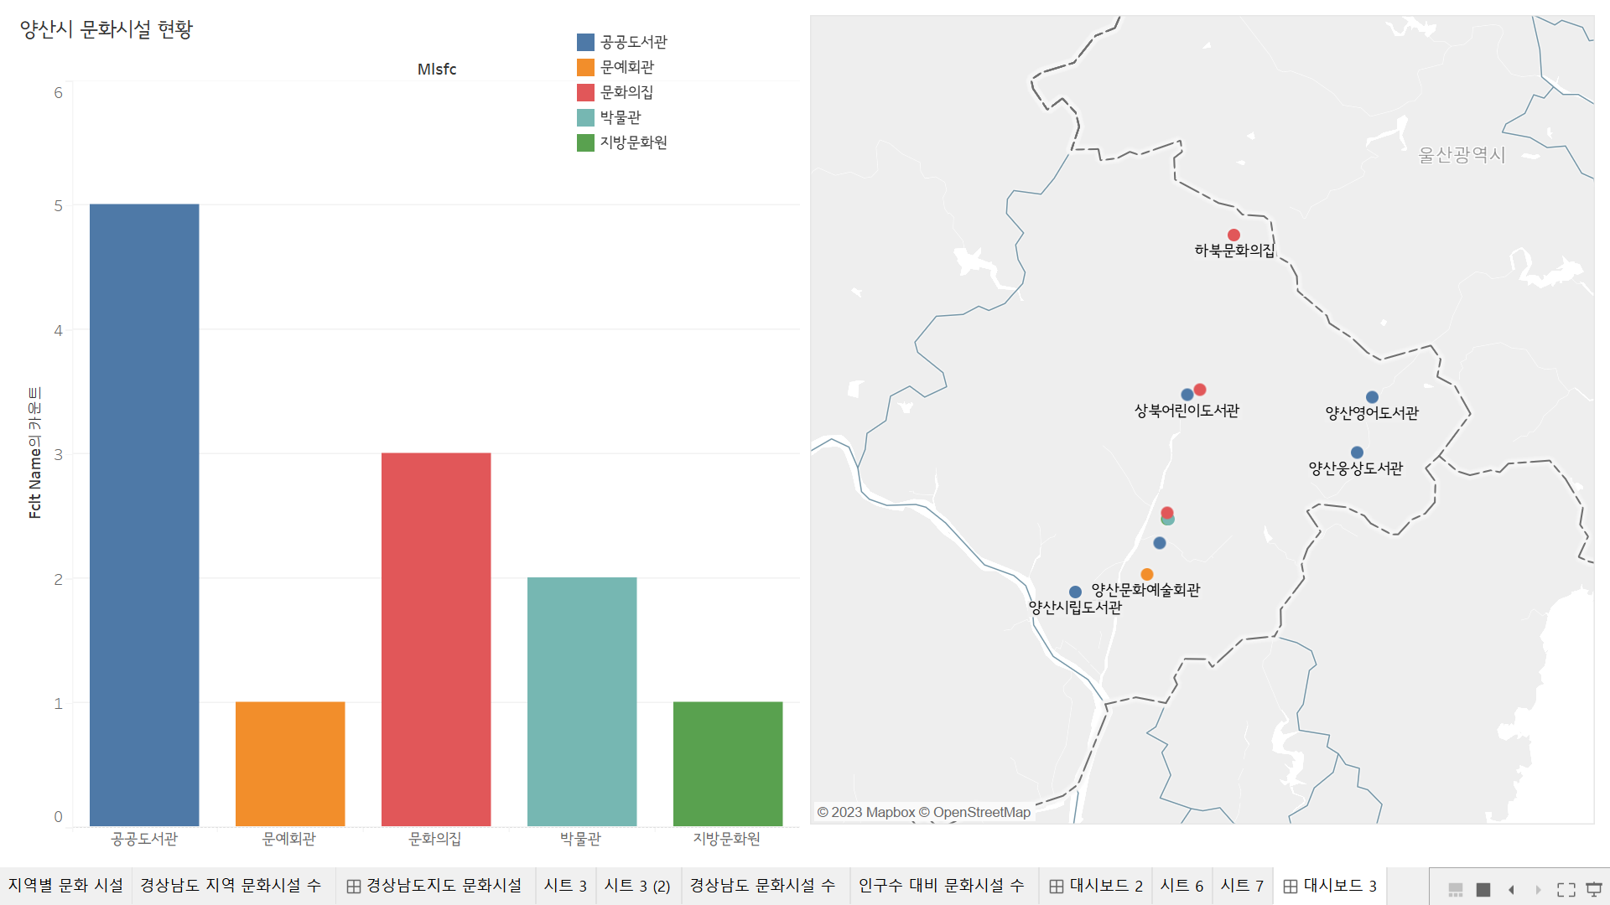
미술관이 없다는 점을 확인할 수 있다.

Slide 7
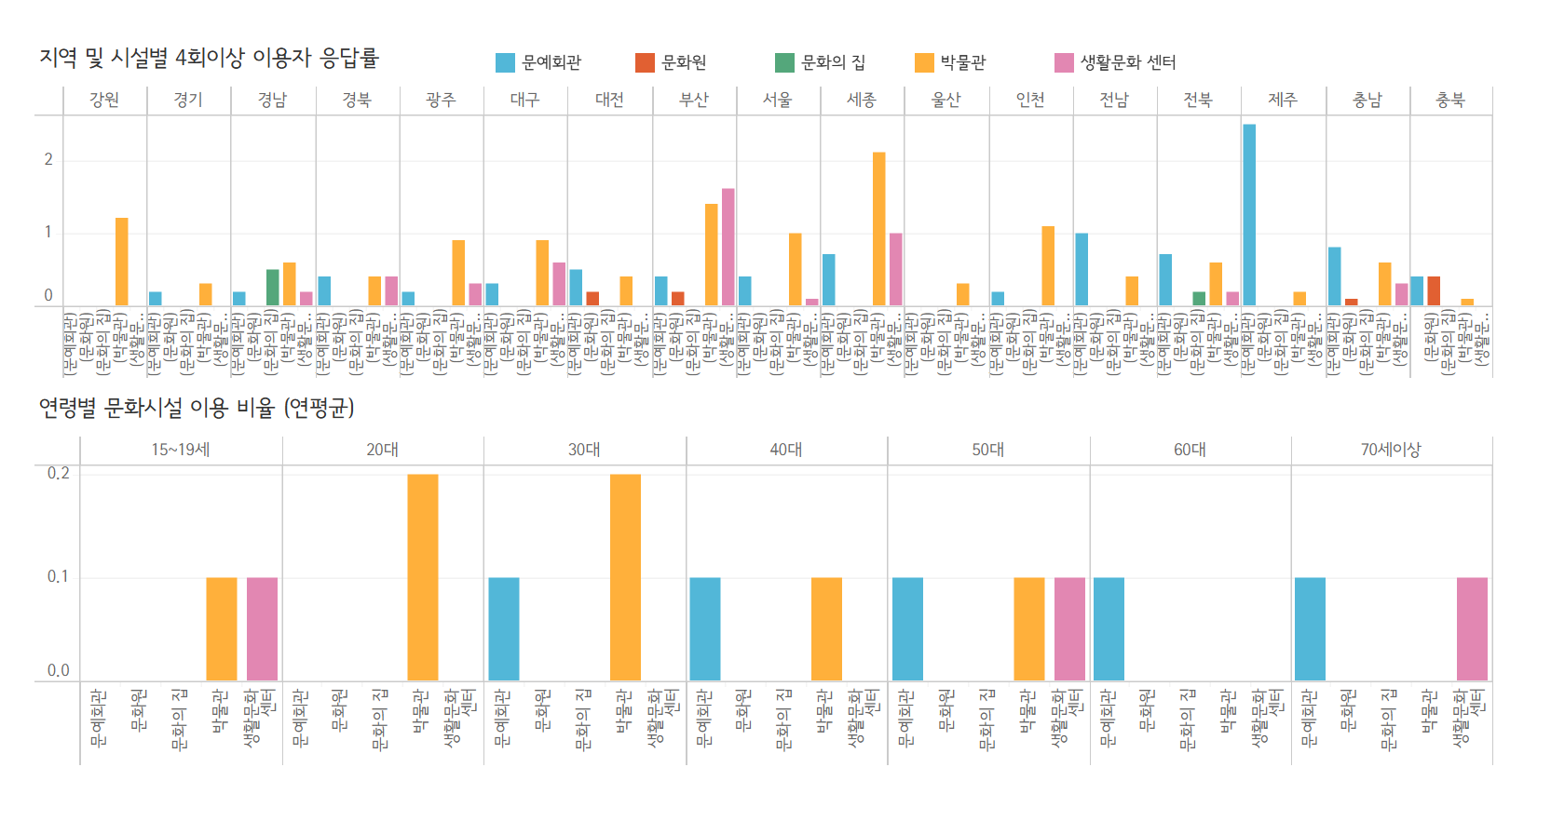

Slide 8
이용자수 현황
성별 선호도 연령별 선호도

